Slide 1
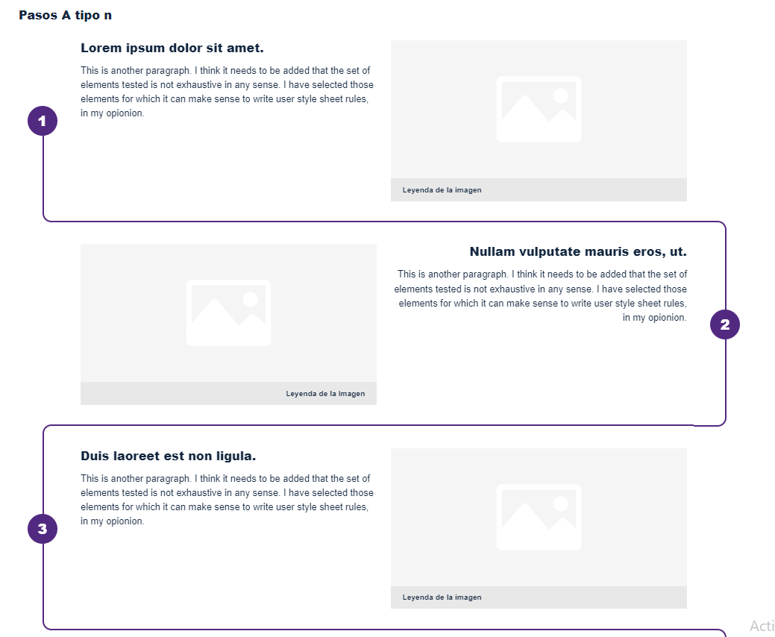
DI_CF13_10_Investigacion
Pasos A tipo n

Slide 2

Indicaciones para la producción
Análisis del proyecto y definición de los objetivos
Se debe iniciar por dar respuesta a los siguientes interrogantes: ¿por qué es necesario la creación del sitio web y para qué se necesita?, ¿qué buscarán los usuarios y qué imagen se quiere causar en ellos?, ¿qué recursos se tienen, y cuánto tiempo se requerirá para su creación?
Los objetivos deben ser medibles, por lo tanto, es importante determinar o segmentar el tipo clases o perfiles de usuarios que tendrá el sitio web, pues con base en ello se delimitan los criterios de diseño y contenido, así como el lenguaje que se utilizará y la estética del sitio web.
Referencias de las imágenes:
https://es.dreamstime.com/foto-de-archivo-concepto-del-plan-del-esquema-del-sitio-web-de-la-idea-del-proyecto-image79511638

Slide 3

Indicaciones para la producción
Planificación
Hace referencia a los requerimientos técnicos que sean necesarios, definición del equipo de trabajo, estructura o interrelación de las páginas en el sitio web, así mismo, estudios de mercadeo. Se incluye también otros aspectos como: selección del software (licenciado), sistemas operativos a usar, editor de páginas web, lenguajes de programación, esquemas de páginas o planos de pantalla, animaciones, entre otros aspectos. Si el sitio web se publica en Internet, debe reservarse el dominio y solicitar el servicio de hospedaje en empresas que prestan estos servicios.
Referencias de las imágenes:
https://es.dreamstime.com/dise%C3%B1o-del-desarrollo-ui-ux-dise%C3%B1ador-de-la-p%C3%A1gina-web-sobre-proyecto-aplicaci%C3%B3n-m%C3%B3vil-bosquejado-disposici%C3%B3n-wireframe-las-image143259231

Slide 4

Indicaciones para la producción
Benchmarking
Es un proceso mediante el cual se toman “comparadores” o “benchmark”, que permiten realizar un análisis comparativo frente a otros productos y servicios de empresas líderes en el mismo sector de mercado, a fin de implementar mejoras o buenas prácticas.
Referencias de las imágenes:
https://es.dreamstime.com/escritura-mano-conceptual-con-benchmarking-el-texto-de-fotos-profesionales-eval%C3%BAa-algo-en-comparaci%C3%B3n-est%C3%A1ndar-o-concepto-image170314558

Slide 5

Indicaciones para la producción
Estructura de navegación
Un sitio web bien diseñado debe tener una estructura precisa y sus páginas deben estar interrelacionadas. A la página principal se vinculan las demás mediante enlaces con códigos HTML. Existen varios tipos de estructura de navegación: Estructura lineal, estructura jerárquica, estructura radial y estructura de red.
Referencias de las imágenes:
https://es.dreamstime.com/foto-de-archivo-mujer-con-las-p%C3%A1ginas-web-en-pantalla-t%C3%A1ctil-en-oficina-image65279060

Slide 6

Indicaciones para la producción
Costos de inversión
Es el estudio de viabilidad que refleja la cantidad de dinero a invertir, se tendrán en cuenta aspectos como el tiempo que se requiere, el personal, el dominio y hospedaje web, las licencias y el mantenimiento requerido.
Referencias de las imágenes:
https://image.shutterstock.com/image-photo/businessman-deeply-reviewing-financial-report-600w-1074844493.jpg

Slide 7

Indicaciones para la producción
Beneficios a obtener
Es vital medir el tiempo de retorno de la inversión, que puede ser tangible en forma de dinero.
Referencias de las imágenes:
https://image.shutterstock.com/image-photo/roi-return-on-investment-finance-600w-1455156140.jpg

